Slide 1
Sport Challenge Projekt
Softwareprojekt für doubleSlash
Jason Patrick Duffy, Robin Hackh, Tom Nguyen Dinh, Mason Schönherr

Slide 2






Überblick
Einführung
Umsetzung
Fertiges Produkt
Reflexion
Fazit

Slide 3

Einführung

Slide 4
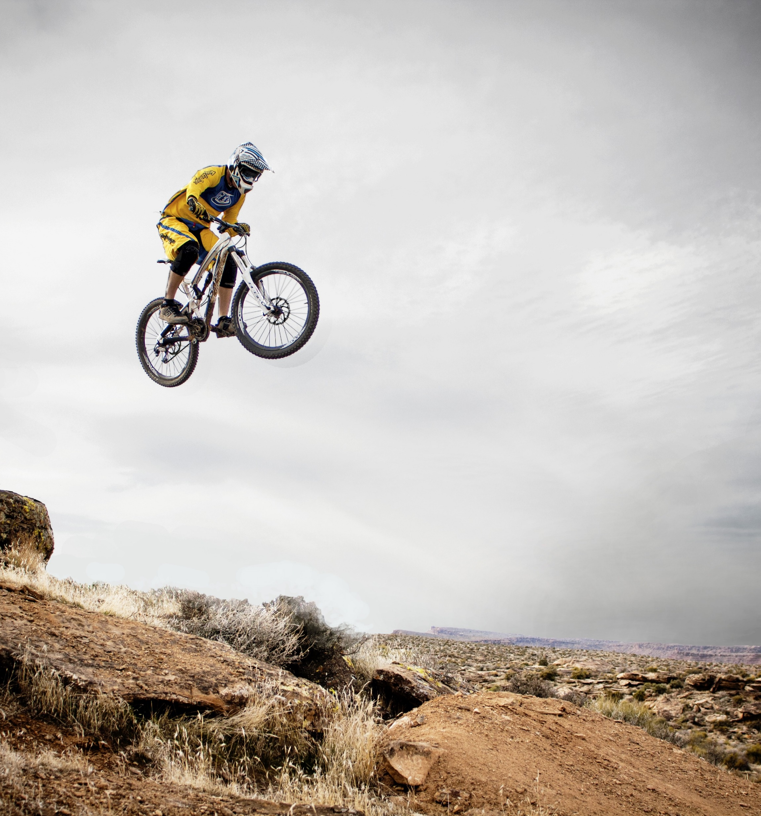
Sport Challenge
Teams gegeneinander
Erfassung der Distanz
Spende der Gesamtstrecke
Preis für Gewinnerteam

Slide 5
Projekt
Webplattform für die Sport Challenge
Löst Excel-Tabelle & Confluence ab
Zusammenführen mehrerer Plattformen

Slide 6




Anforderungen
Erweiterbar
Offene Lizenz
Im Browser aufrufbar
Responsiv
Agil
Containerized

Slide 7

Umsetzung

Slide 8
Architektur
Frontend
SAML
Identity Server
REST
Backend
SAML
Database

Slide 9




Technologien
SAML
REST
SAML

Slide 10

Fertiges Produkt

Slide 11
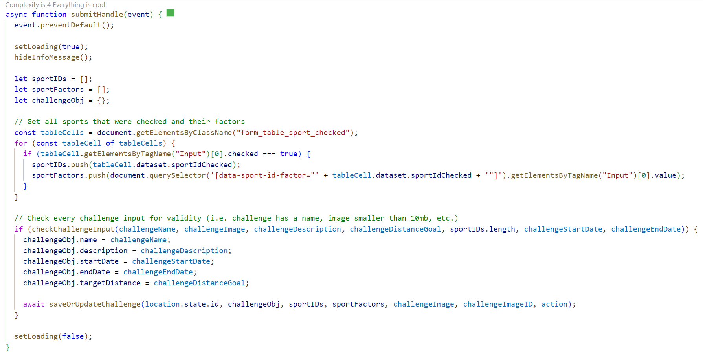
Frontend

Slide 12
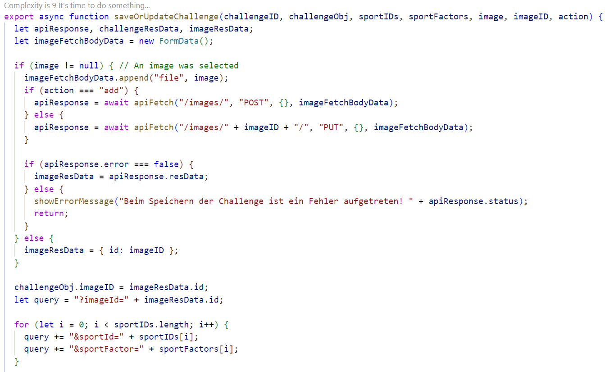

Slide 13
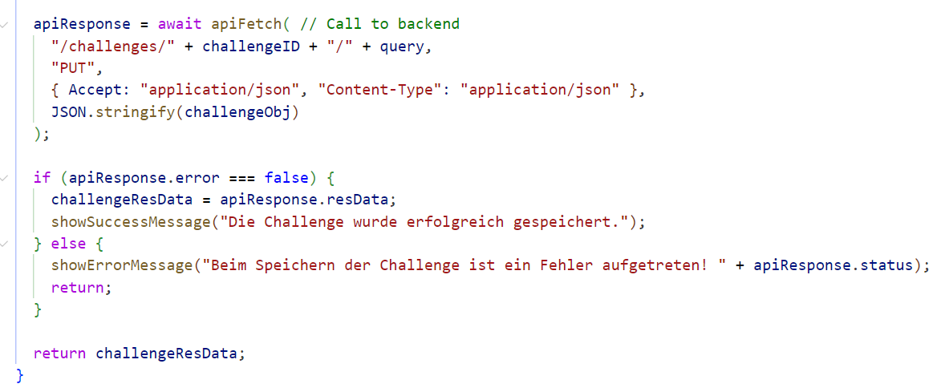

Slide 14
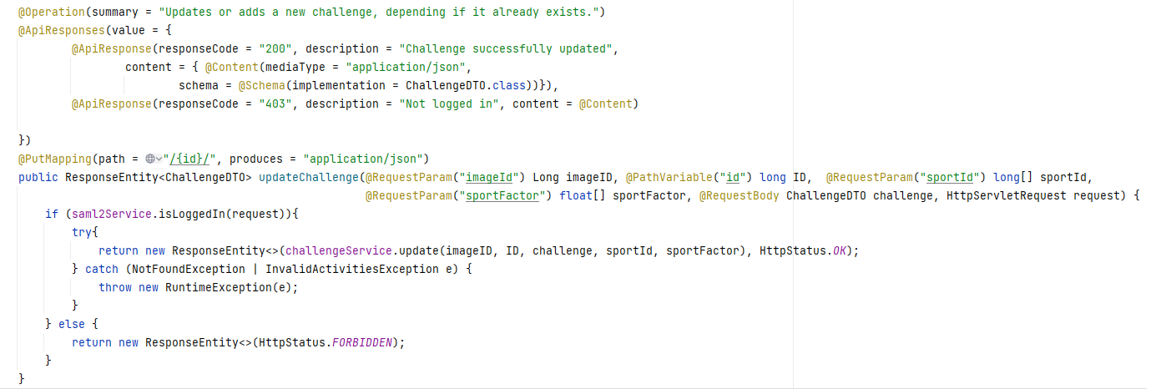
Backend

Slide 15
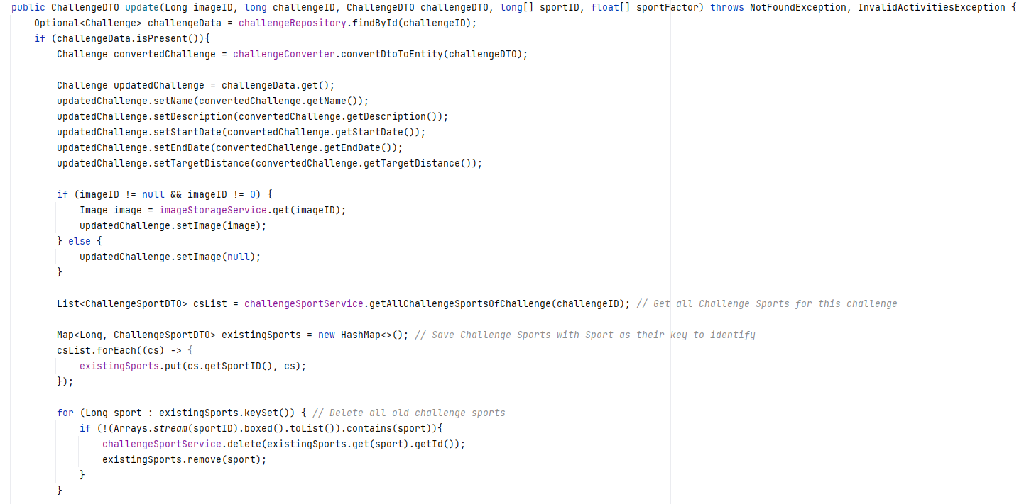

Slide 16
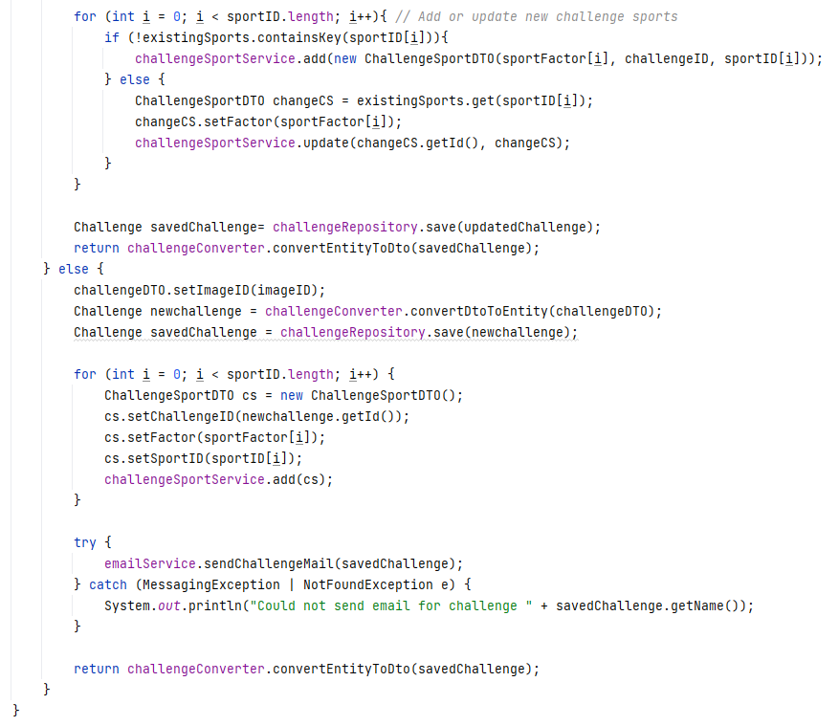

Slide 17
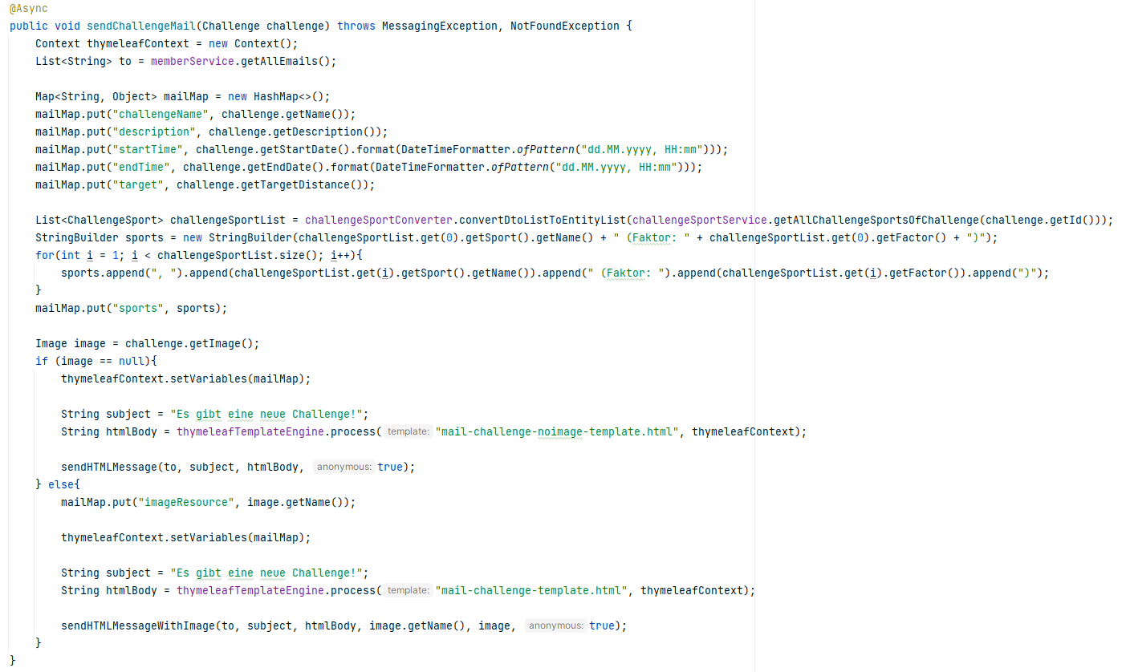

Slide 18
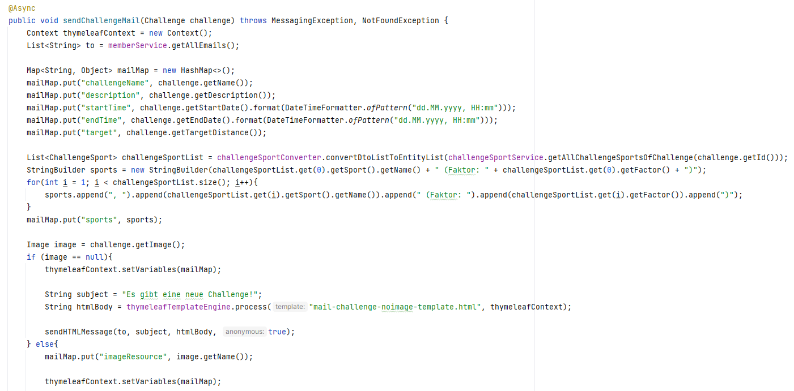

Slide 19
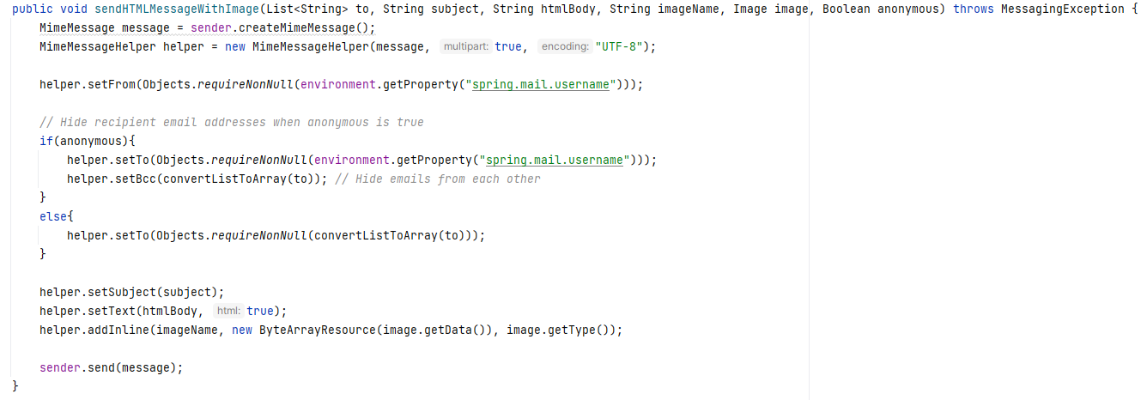

Slide 20
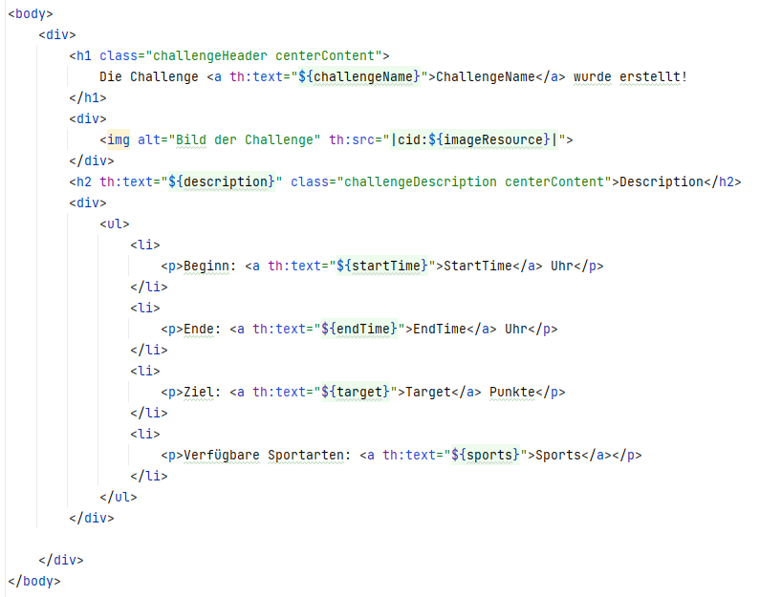
E-Mail

Slide 21
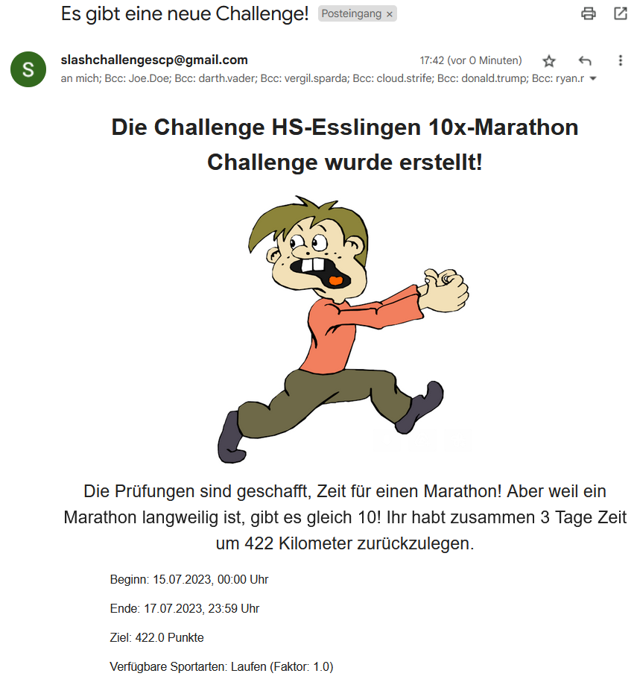

Slide 22

Reflexion

Slide 24
Was hat gut funktioniert
Disziplin
Risikovermeidung
Gemeinsame Unterstützung

Slide 25
Was hätte besser funktionieren können
Zeitplanung
Kommunikation
Aufgabenverteilung

Slide 26

Fazit

Slide 27
Fazit
Sehr viel gelernt
Teamfähigkeit verbessert
Spaß gehabt

Slide 28

Danke fürs Zuhören

Slide 29
Bildquellen
https://logos-download.com/wp-content/uploads/2016/09/React_logo_wordmark.png
https://www.nicepng.com/png/full/31-314820_logo-spring-spring-framework-logo-svg.png
https://assets.stickpng.com/images/62cdccb0e106734e1ce200aa.png
https://pretius.com/wp-content/uploads/2023/02/Keycloak.png
https://www.gruender.de/wp-content/uploads/2017/08/projektmanagement-975x488.jpeg
https://it-berufe.de/_nuxt/image/6d09e6.webp
https://static.thenounproject.com/png/44251-200.png

